Slide 1
Proyecto: Libro de mi vida.
Aplicado en los grupos de 3° del jardín de niños “Ovidio Decroly”

Slide 2
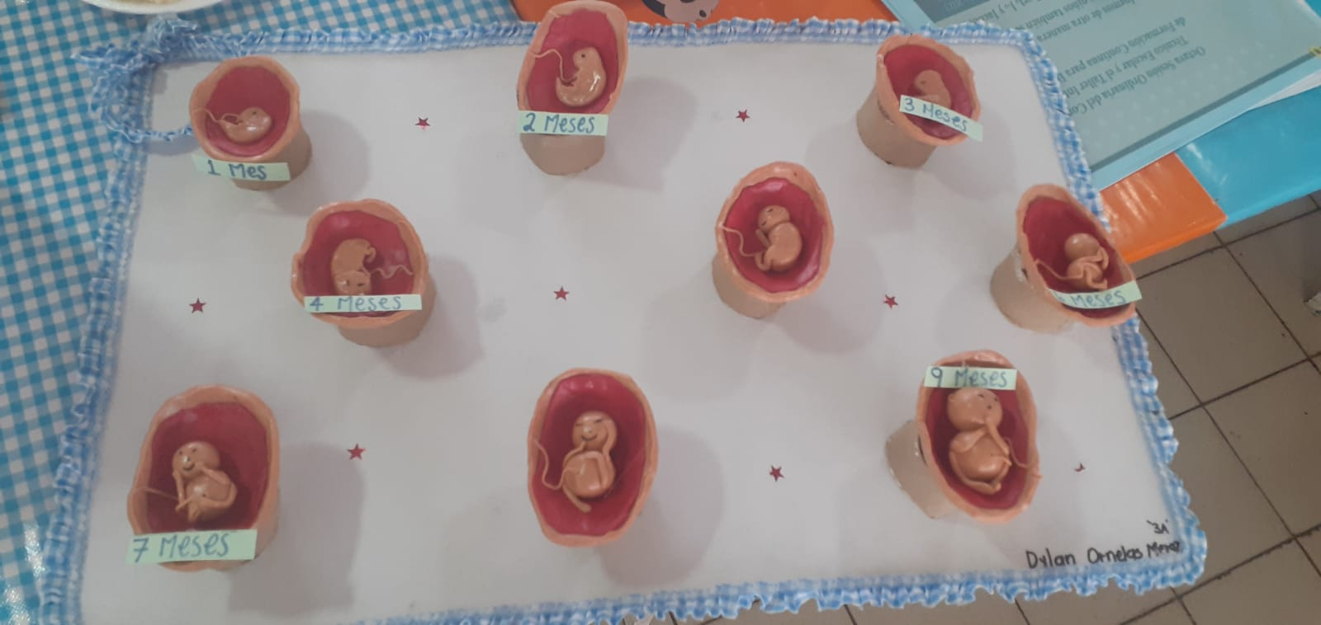
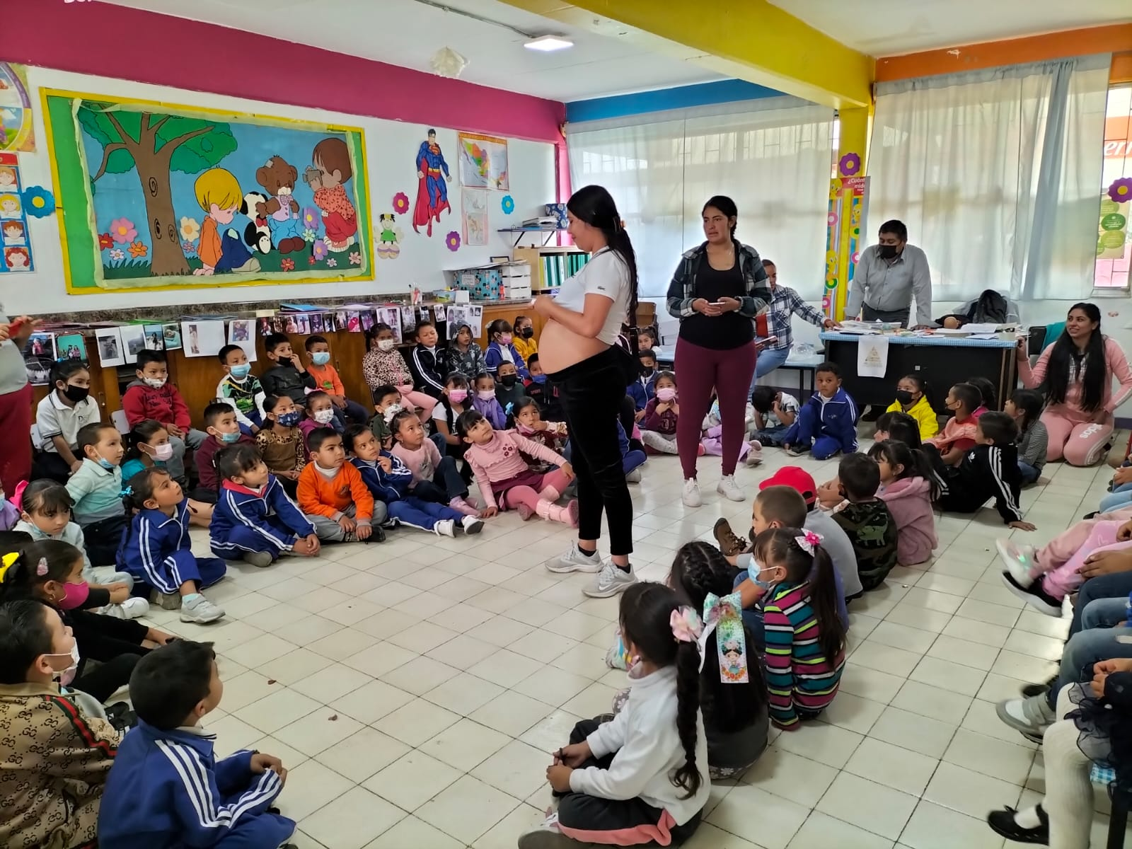
Jueves 4 de mayo del 2023.
Visita de señoras embarazadas.

Slide 3
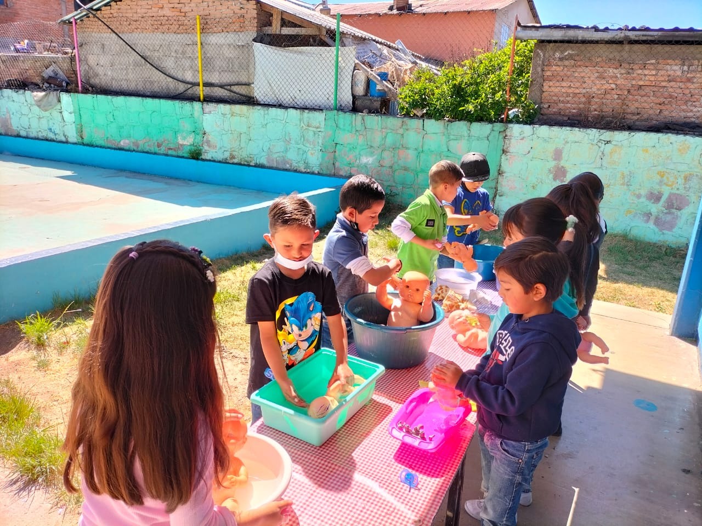
Viernes 5 de mayo del 2023.
Actividad de cuidados de los bebés (con nenucos)

Slide 4
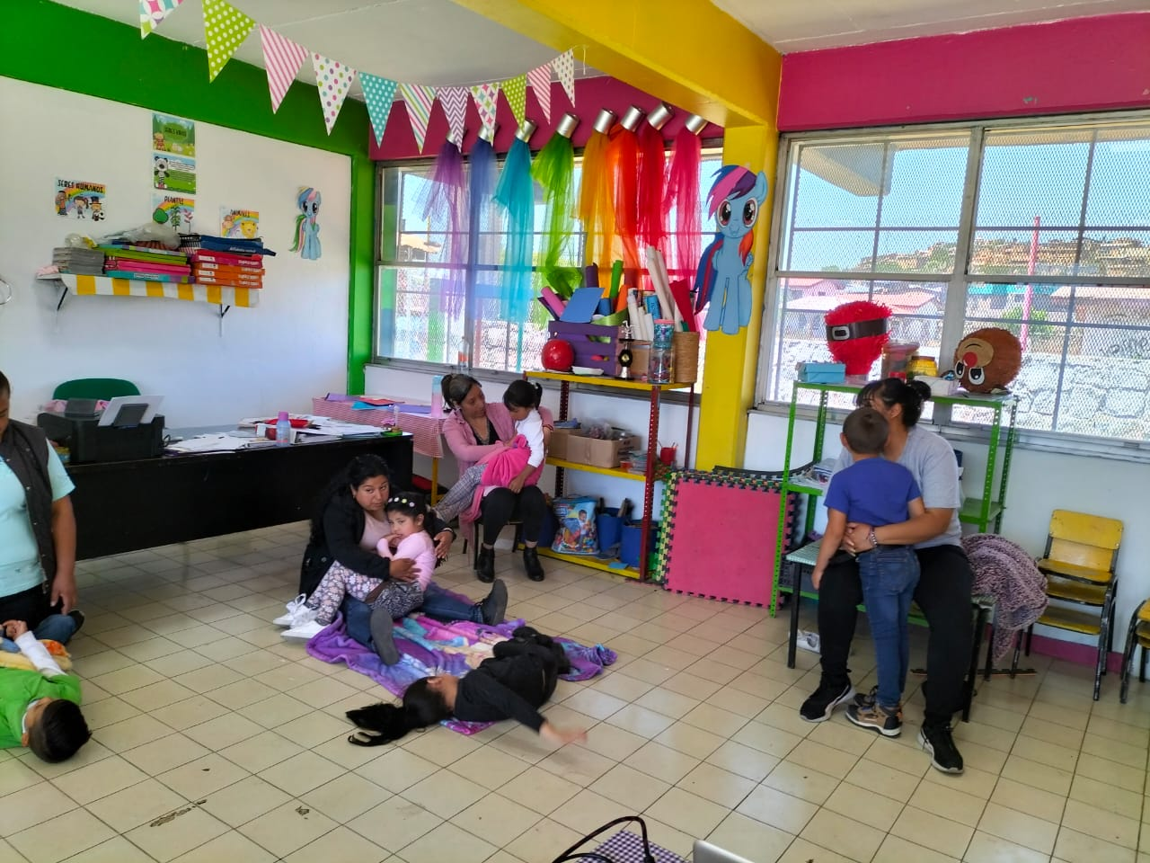
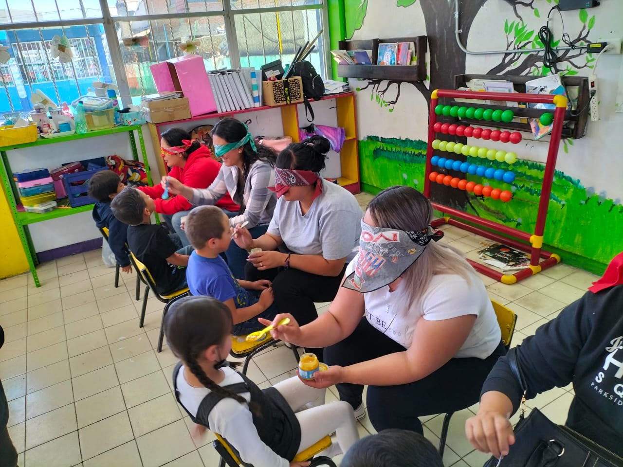
Jueves 11 de mayo del 2023.
Abrazo terapia.

Slide 5
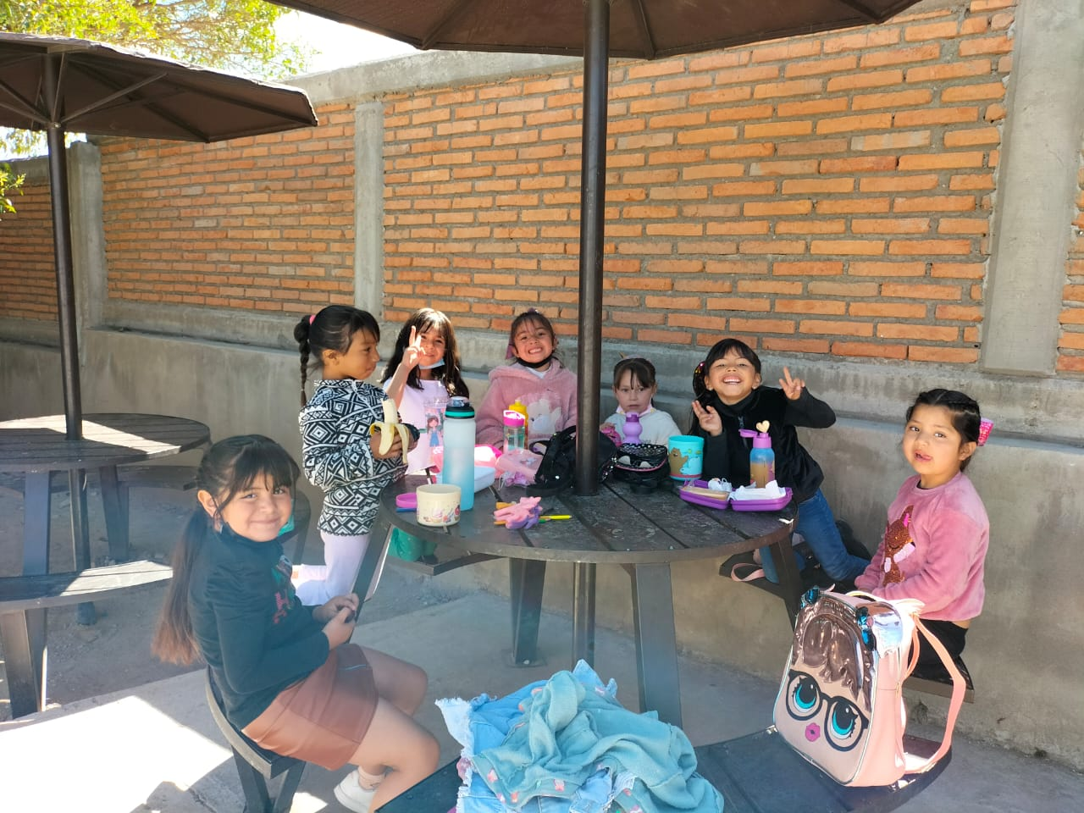
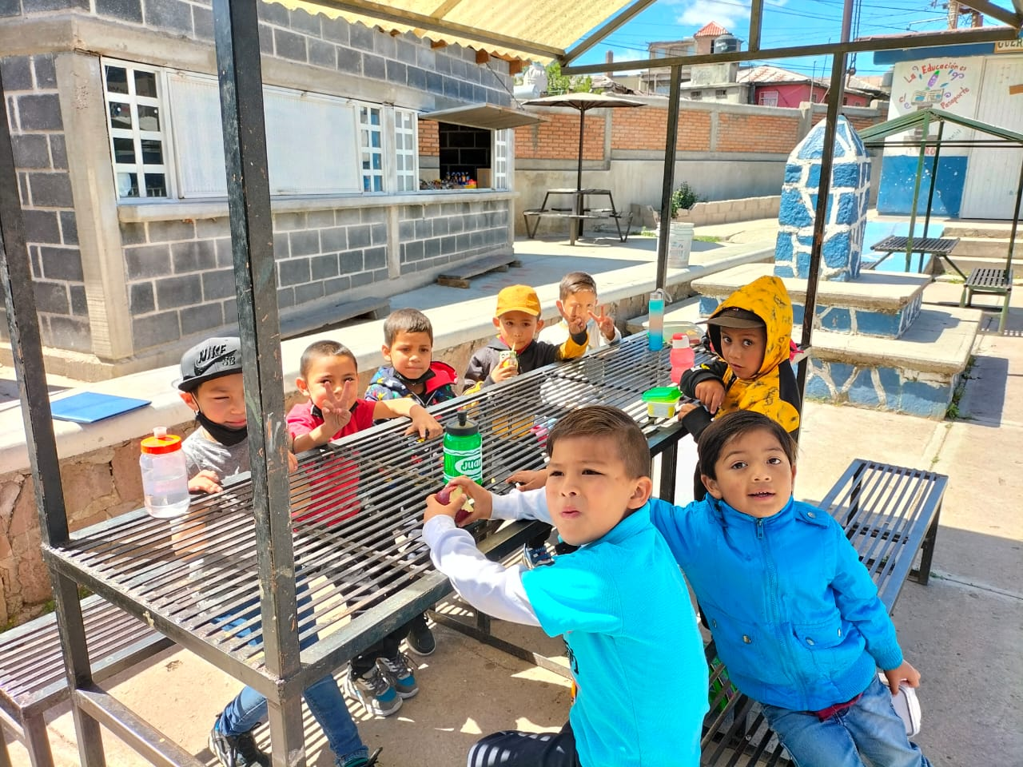
Miércoles 17 de mayo del 2023.
Visita a la primaria Niños heroes.

Slide 6
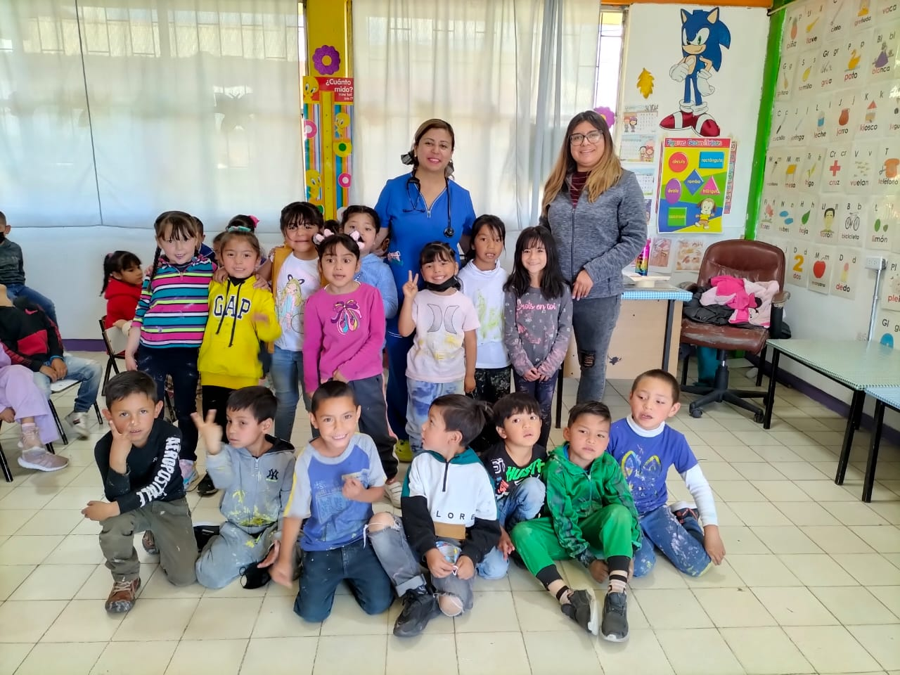
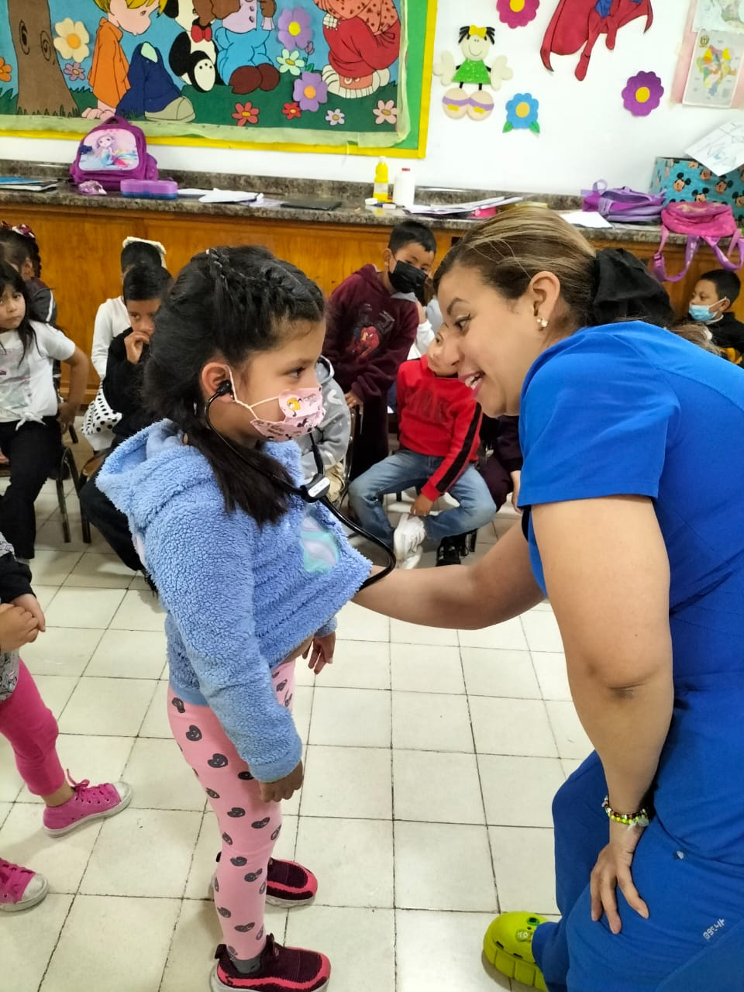
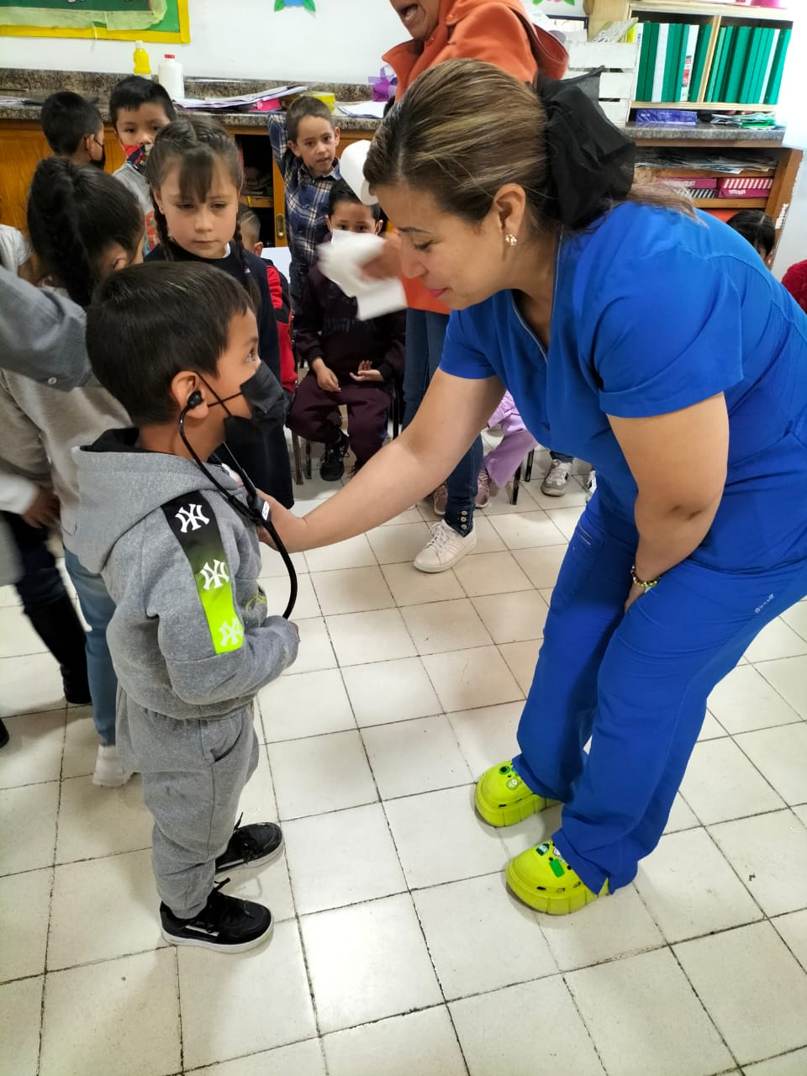
Jueves 18 de mayo del 2023.
Visita de señoras la doctora.

Slide 7
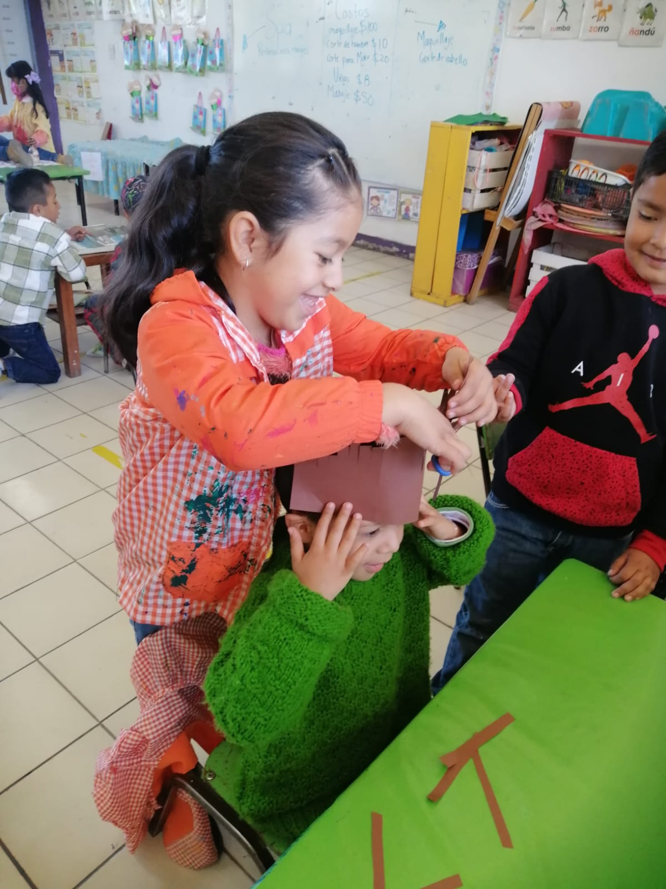
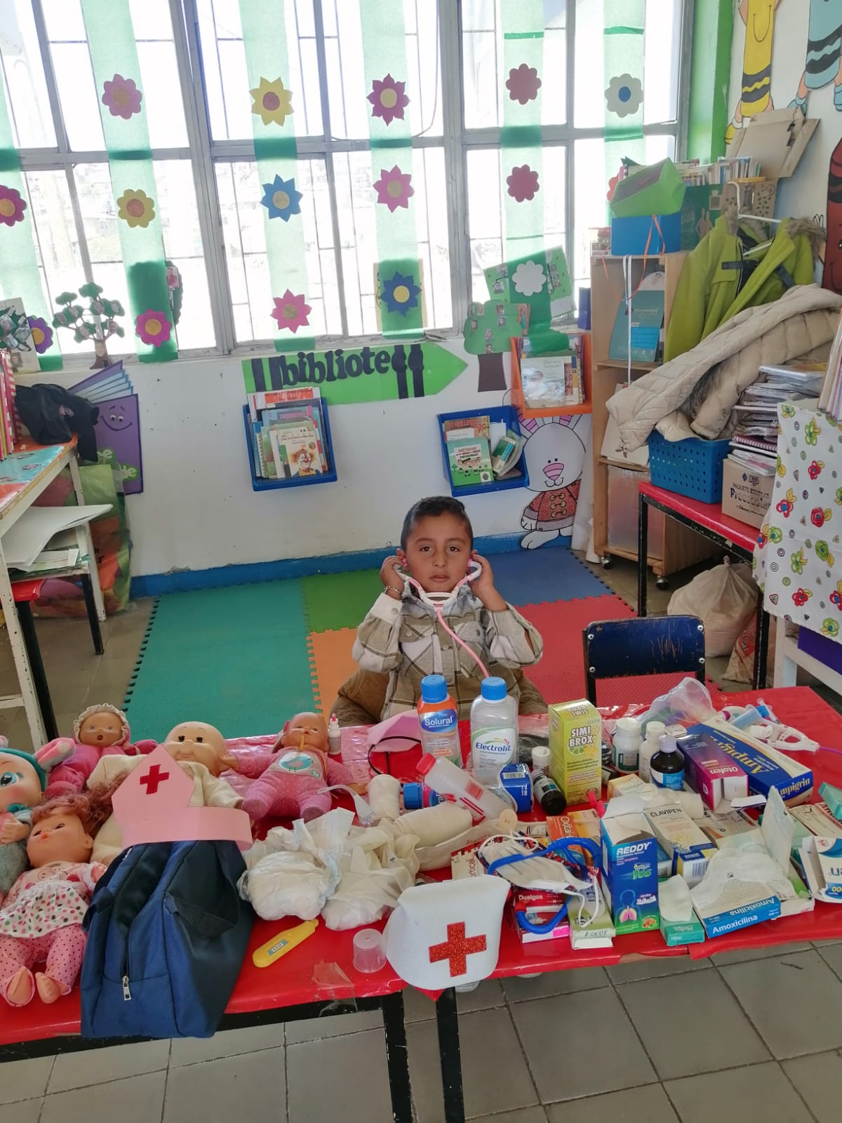
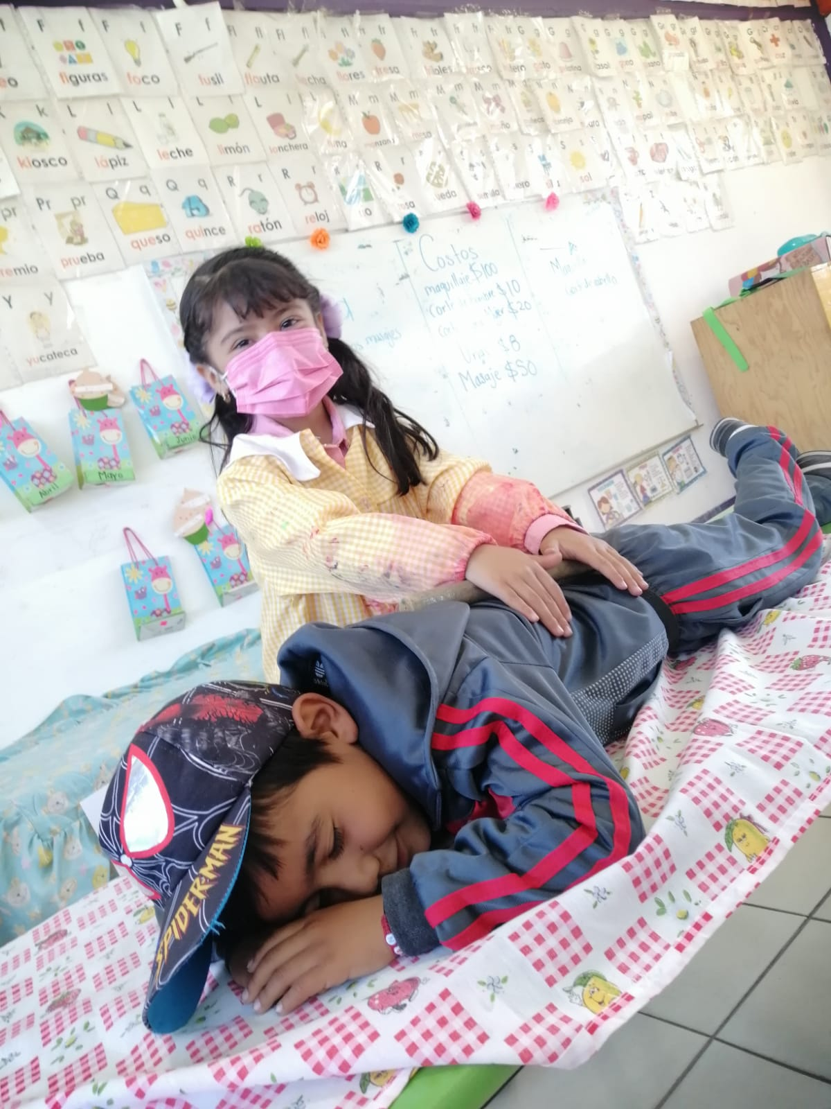
Miércoles 7 de junio del 2023.
Rincones.

Slide 8
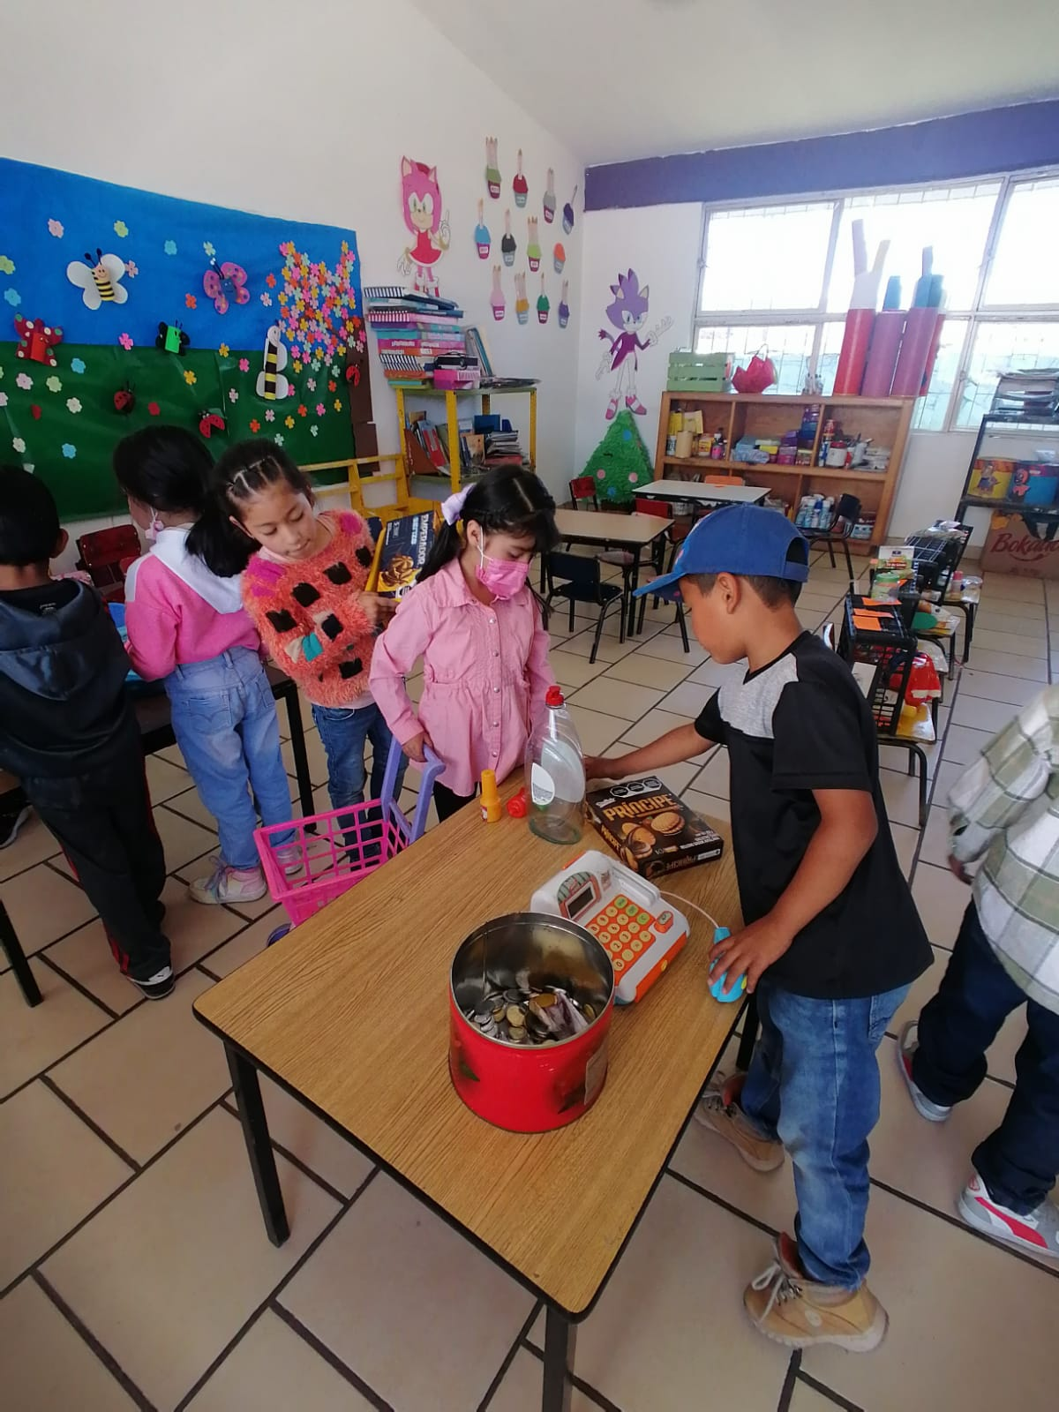
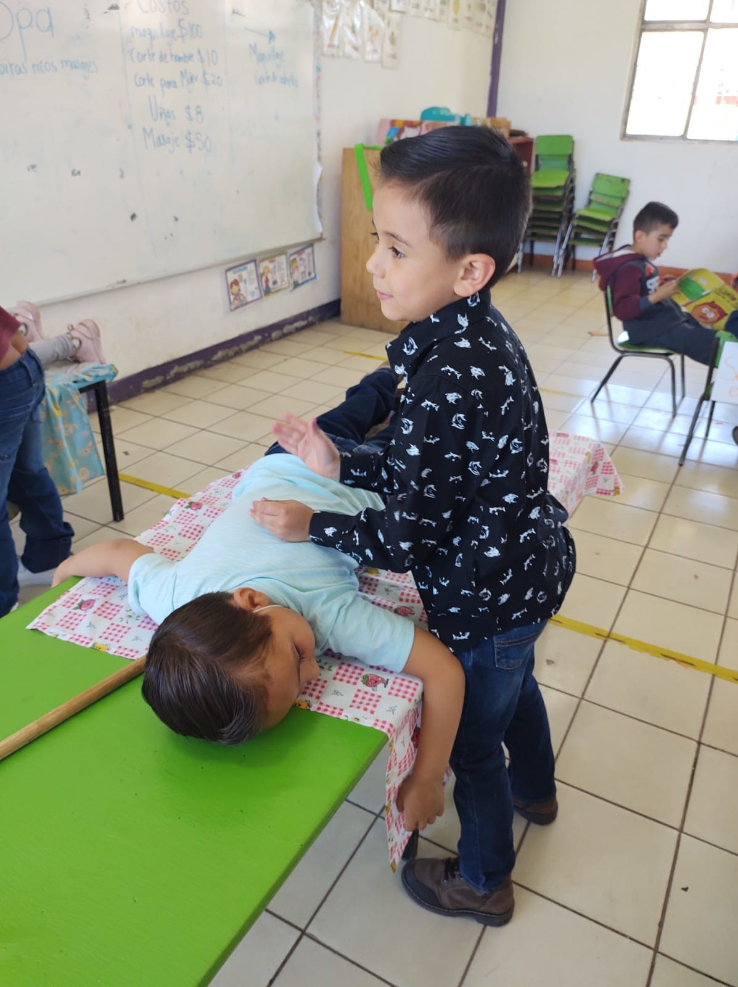
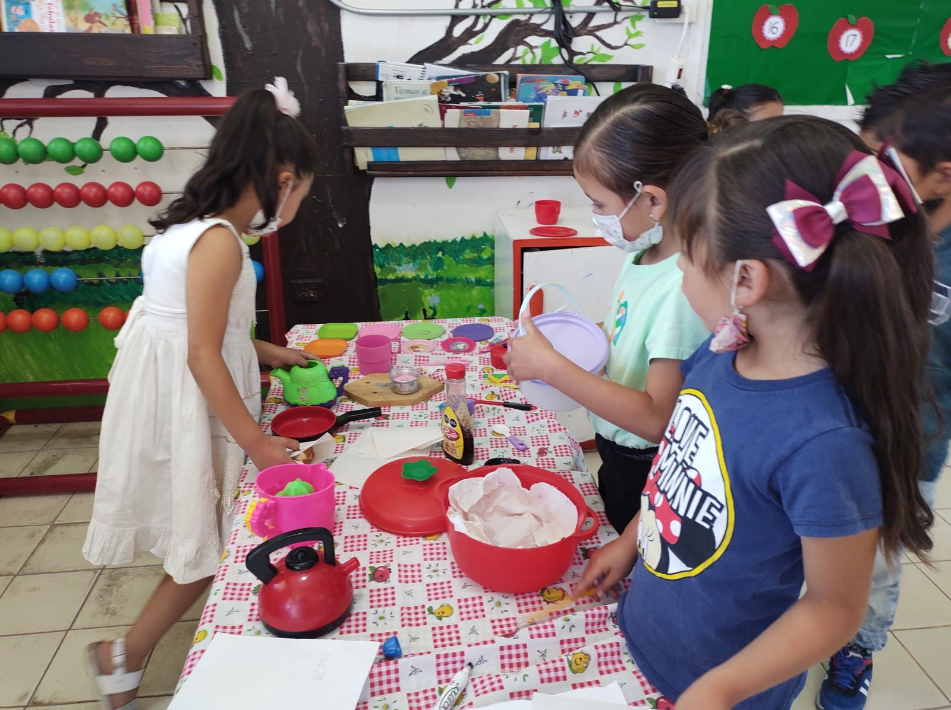
Miércoles 7 de junio del 2023.
Rincones.

Slide 9
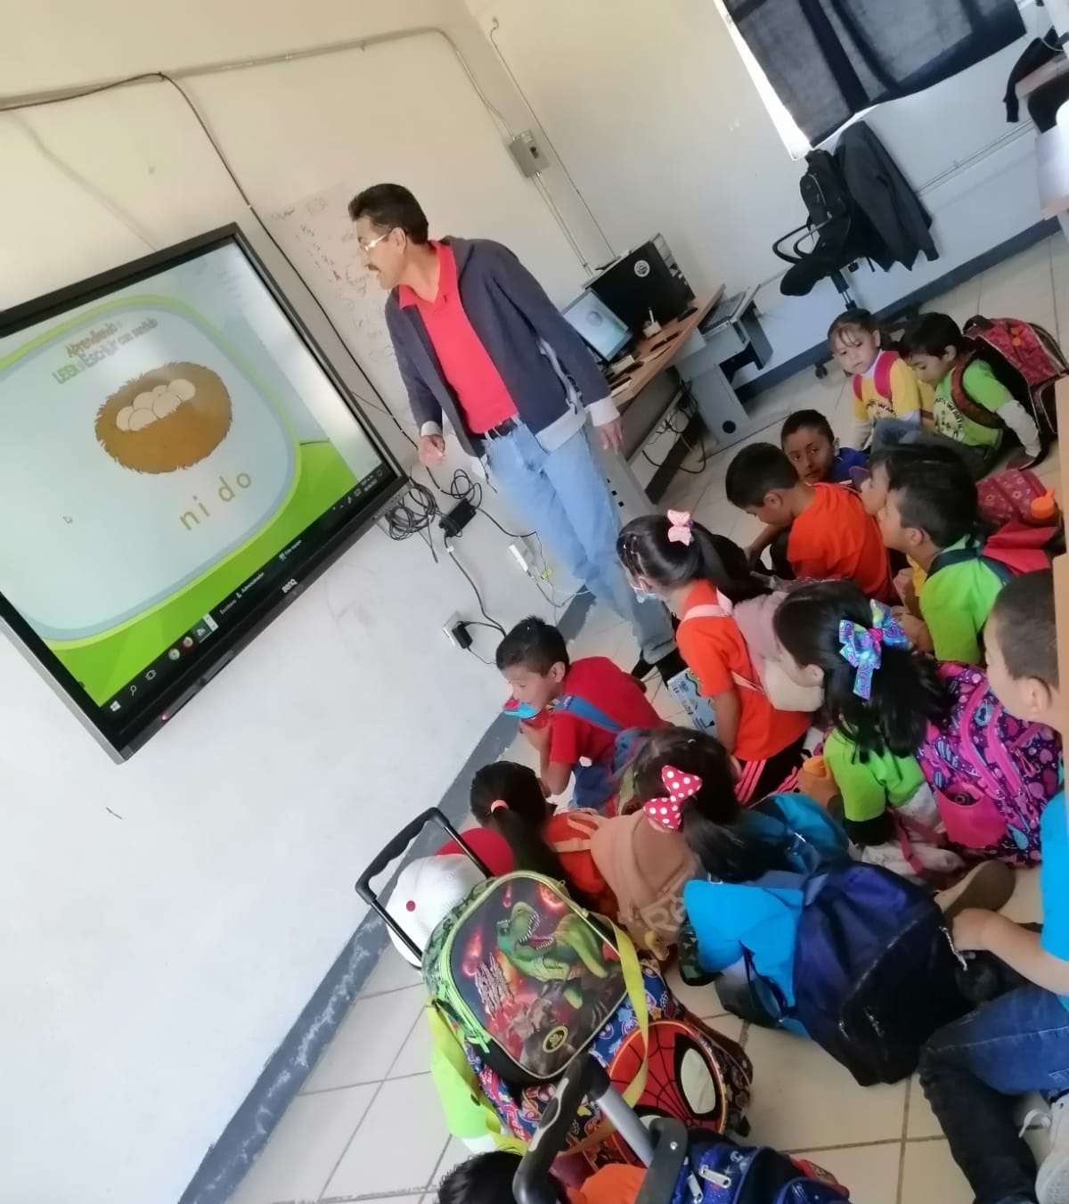
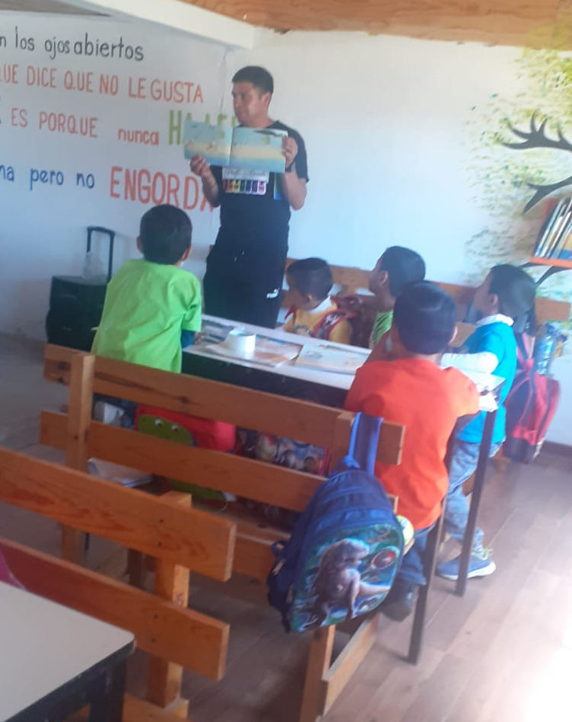
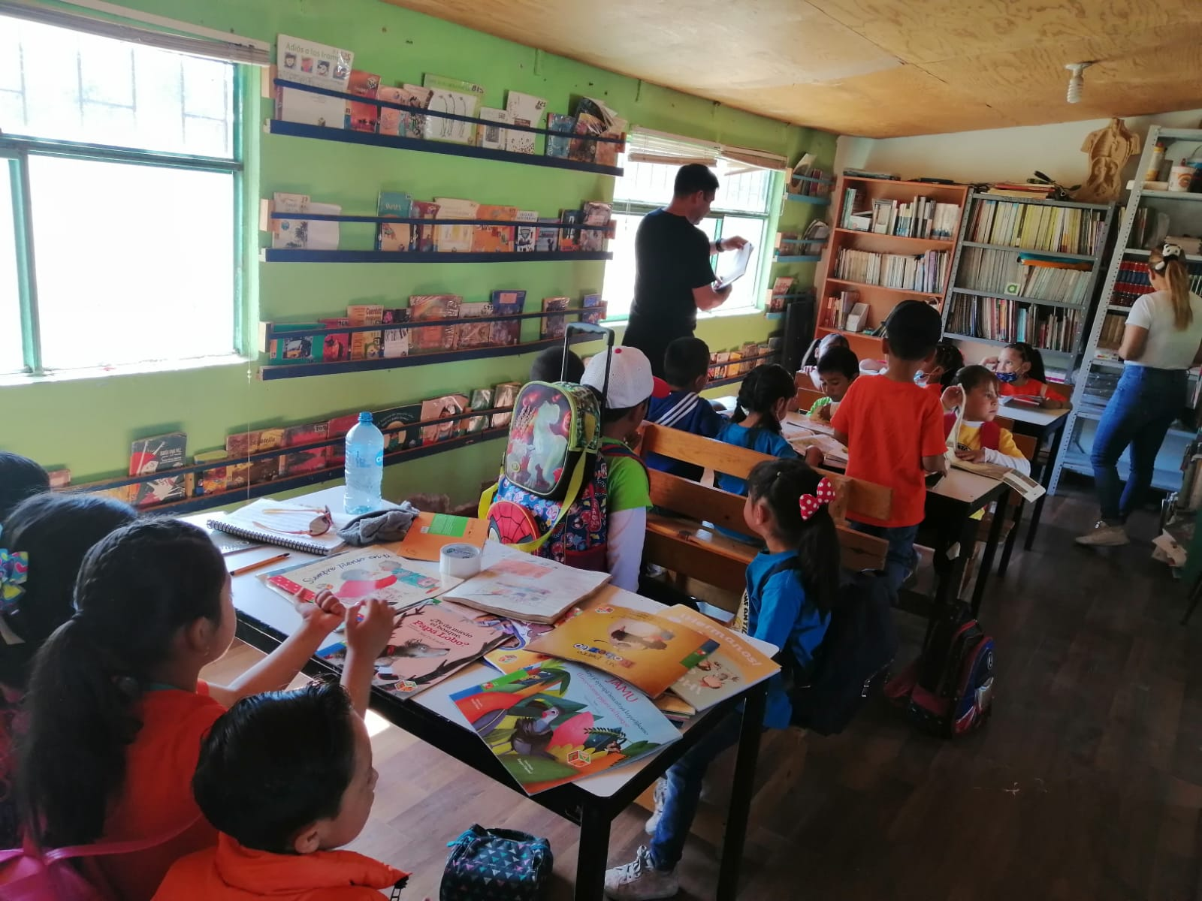
Jueves 8 de junio del 2023.
Visita a la escuela primaria Francisco Villa.

Slide 10
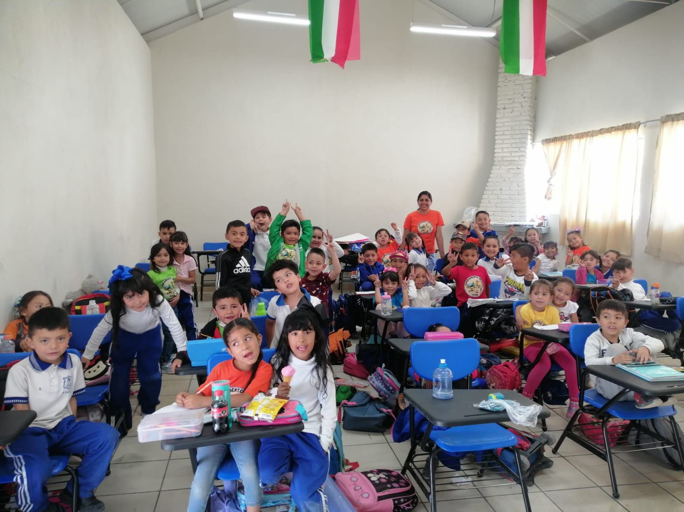
Viernes 16 de junio del 2023.
Visita a la escuela primaria Leona Vicario.

Slide 11
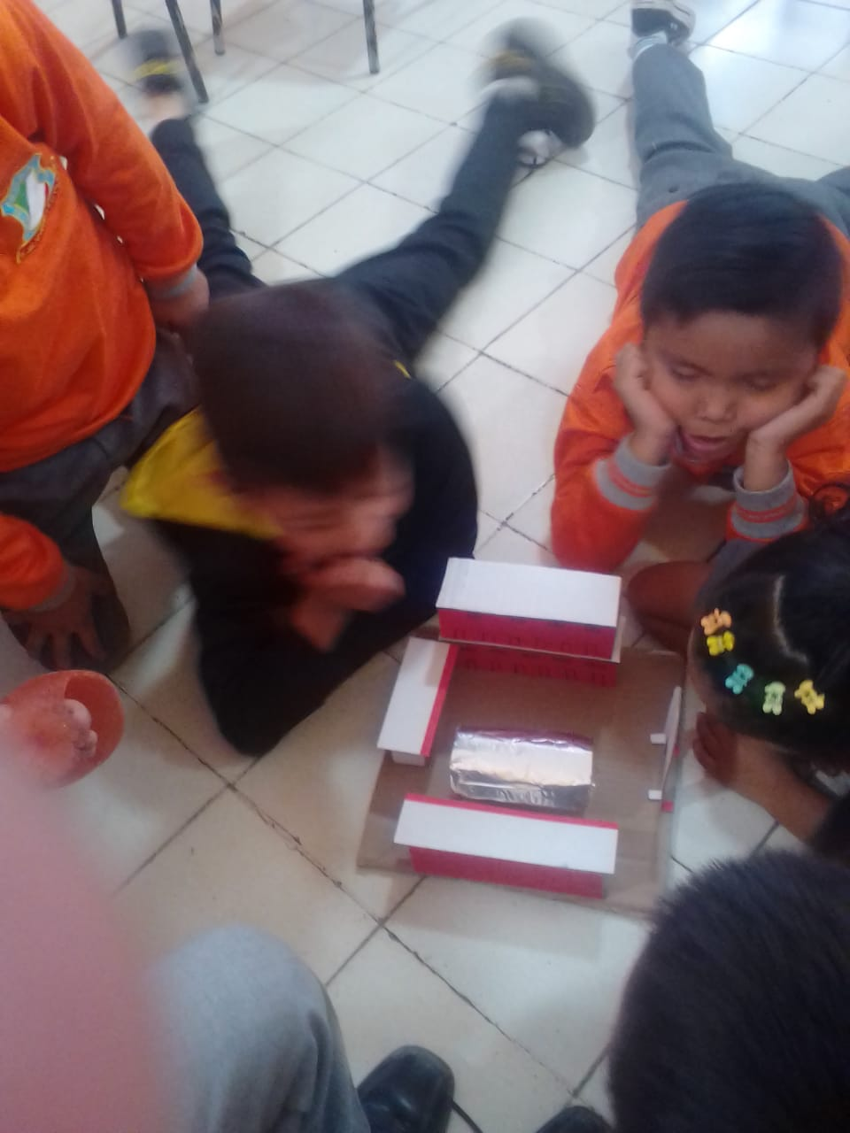
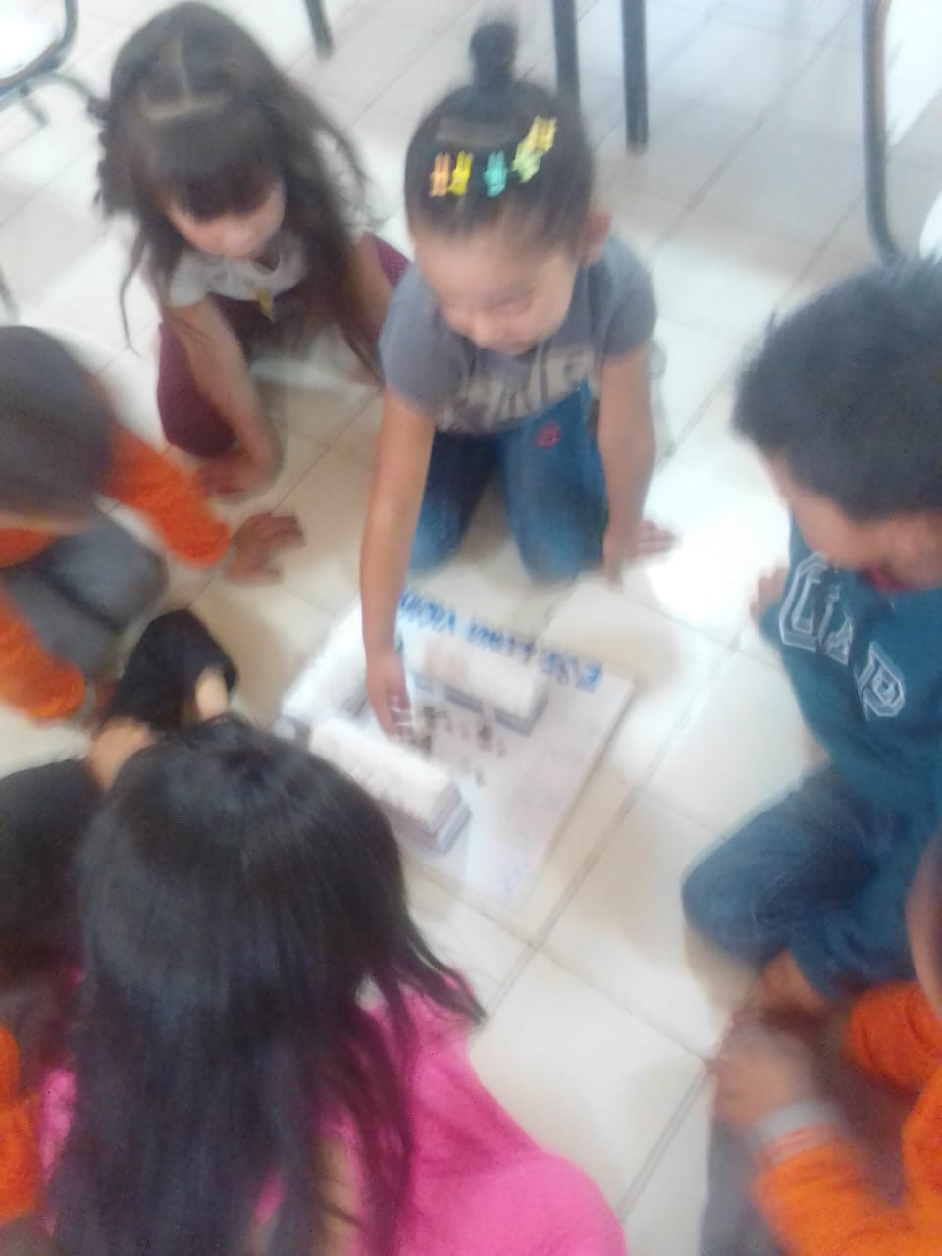
Miércoles 21 de junio del 2023.
Elaboración de maquetas de las escuelas primarias.

Slide 12
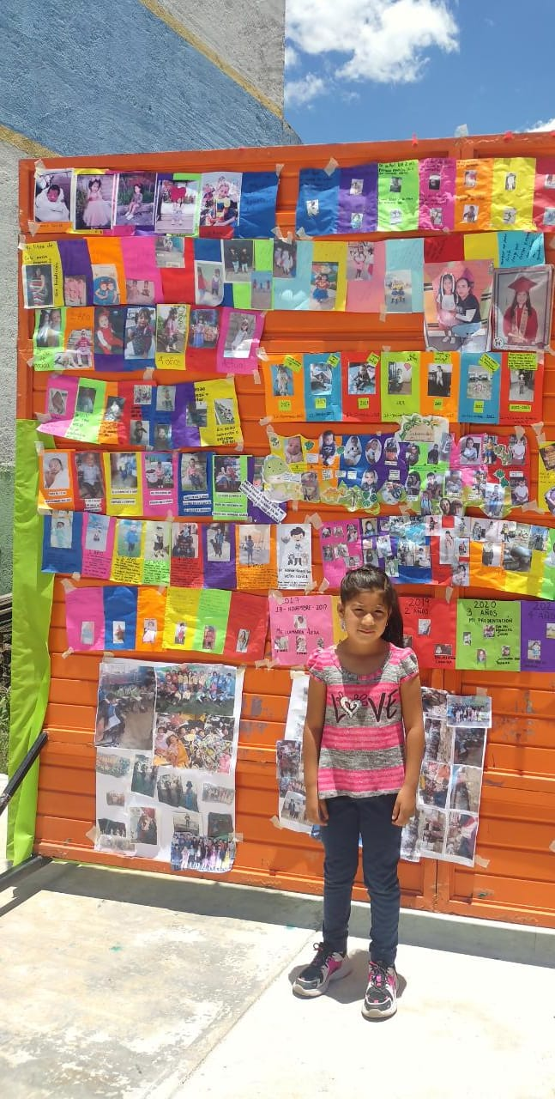
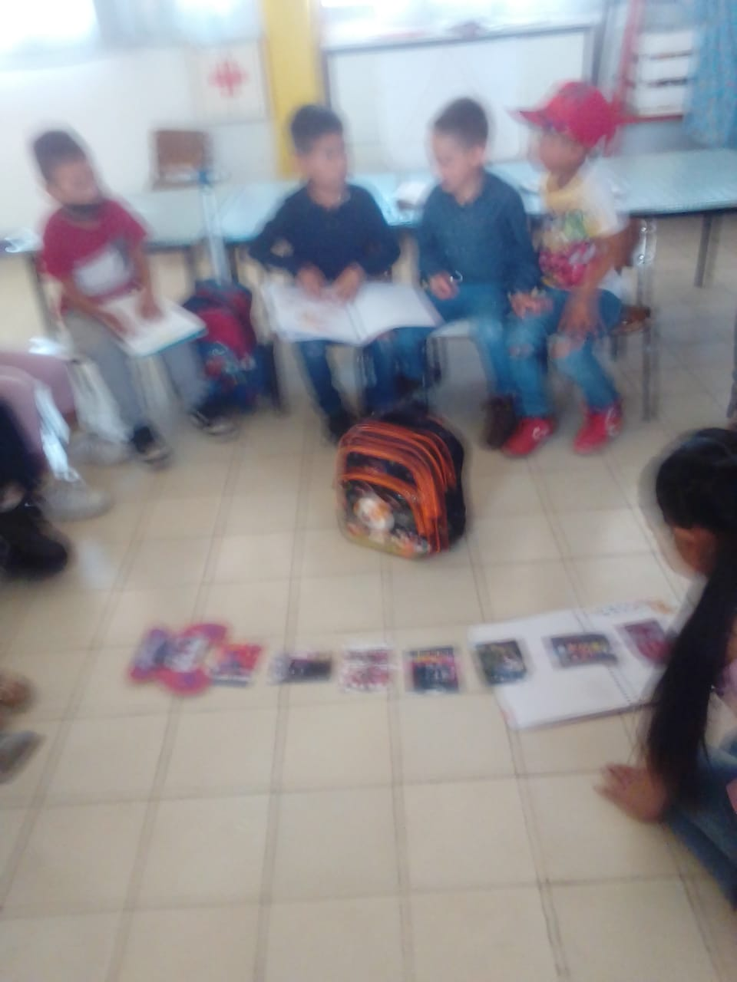
Lunes 26 de junio del 2023.
Línea del tiempo.

